Slide 1
Deutsch leicht und interessant
Autorin: Mariia Yatchuk

Slide 2
Wortschatz wiederholen
https://wordwall.net/uk/resource/20218425
Складіть речення з кожним зі слів
https://wordwall.net/uk/resource/16495750
Перевірте себе (ein/einen/eine)
https://learningapps.org/view22214096
Співставте слова німецькою та українською мовами)
https://wordwall.net/uk/resource/2637322
Familienmitglieder (zu Hause spielen)

Slide 3
Testaufgabe
1. Eine Frau ist eine ... in Bezug auf ihre eigenen Kinder ( для своїх власних дітей).
a) Mutter; b) Schwiegermutter; c) Stiefmutter; d) Mutters Mutter.
2. Ein Mann ist ein ... in Bezug auf seine eigenen Kinder.
a) Onkel; b) Opa; c) Vater; d) Vetter.
3. Mutter und Vater sind ... in Bezug auf leibliche Kinder (рідні діти).
a) Geschwister; b) Eltern; c) Großeltern; d) Stiefeltern.
4. Eine Frau ist eine ... für ihre Eltern.
a) Kusine; b) Base; c) Tochter; d) Schwester.
5. Ein Mann ist ein ... für seine Eltern.
a) Sohn; b) Bruder; c)Enkel; d)Neffe.

Slide 4
Testaufgabe
6. Die Mutter des Vaters ist eine ... für seine Kinder.
a) Nichte; b) Oma; c) Schwester; d) Tante.
7. Der Vater der Mutter ist ein ... für ihre Kinder.
a) Bruder; b) Vetter; c) Sohn; d) Opa.
8. Zwei Söhne sind ... für einander.
a) Vetter; b) Brüder; c) Neffen; d) Enkel.

Slide 5
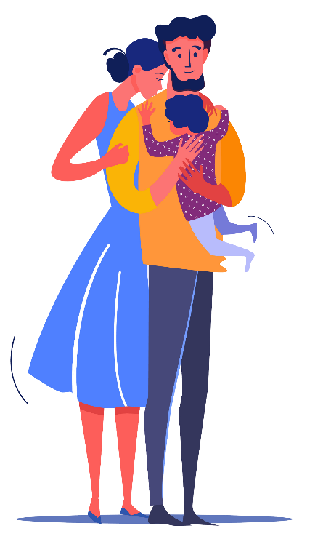
Testaufgabe
9. Zwei Töchter sind ... für einander ( один для одного).
a) Kusinen; b) Basen; c) Nichten; d) Schwestern.
10. Wenn die Geschwister von einer Mutter gleichzeitig (одночасно) geboren wurden, sind sie……..
a) Doppelgänger; b) Zwillinge (близнята); c) Pflegekinder; d) Stiefkinder.
11. Ein Mädchen ist eine ... für seine Oma.
a) Nichte; b) Enkelin (Enkeltochter); c) Tochter; d) Schwester.
12. Ein Junge ist ein ... für seinen Opa.
a) Enkel; b) Onkel; c) Schwager; d) Neffe.
13. Die Oma meiner Mutter oder die Mutter meiner Oma ist meine….
a) Urgroßmutter; b) Schwägerin; c) Schwiegermutter d) Pflegemutter.
14. Ein Junge ist ein ... für seinen Urgroßvater.
a) Urenkel; b) Enkel; c) Neffe; d) Großvater.
15. Oma kann man auch "..." nennen (називати).
a) Tante; b) Großmutter; c) Mama;d) Opa.

Slide 6
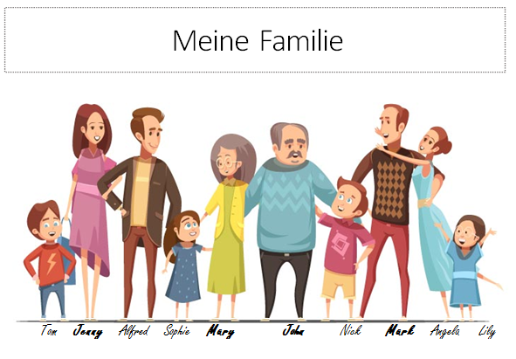
Вставте пропущені слова
Mary und John sind verheiratet (одружений). Mary ist die ______________ (wife) von John und John ist ihr ______________ (husband). Mary und John haben zwei Kinder; Jenny und Mark. Jenny ist die ______________ (daughter) und Mark ist der _____________ (son). Jenny und Mark sind ______________ (siblings). Beide sind auch schon ______________ (married). Jenny verheiratete Alfred und zusammen haben sie zwei Kinder; Tom und Sophie.
Die Frau/ die Ehefrau – дружина
Der Mann/ der Eheman – чоловік
Die Ehe - шлюб

Slide 7
Вставте пропущені слова
Tom und Sophie haben auch einen coolen (крутий) _______________ Mark und eine schöne (красивий)___________ (aunt). Die __________ heißt Angela. Nick und Lily sind die ___________ (cousins) von Tom und Sophie und sie können zusammen spielen. Nick ist der __________ (cousin m.) von Tom und Sophie und Lily ist die ____________ (cousin f.) Nick ist der __________ (nephew) von Jenny und Alfred und Lily ist die ____________ (niece) .Mary und John sind sehr glücklich ( щасливий), denn sie haben eine große Famile.

Slide 8
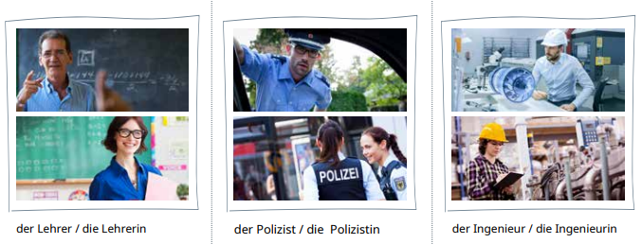
Was bist du (von Beruf)? – Ich bin ... (von Beruf) У реченні професії називаємо без артикля Meine Mutter ist Lehrerin von Beruf.

Slide 9
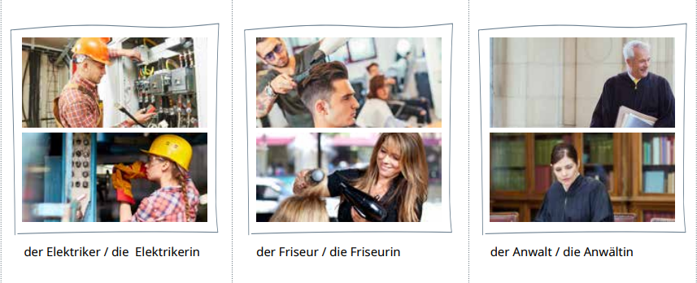
Was bist du von Beruf? – Ich bin ...

Slide 10
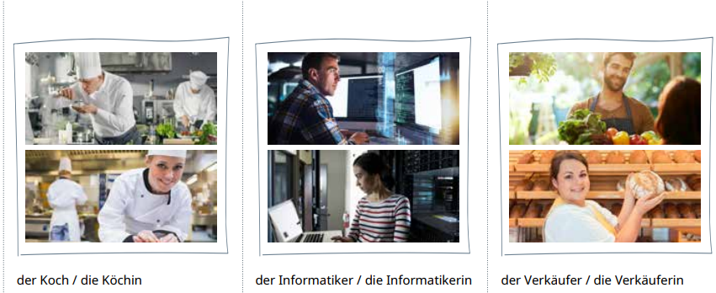
Was bist du von Beruf? – Ich bin ...

Slide 11
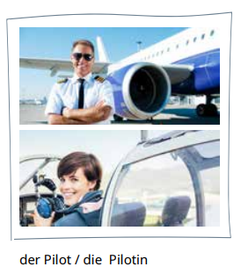
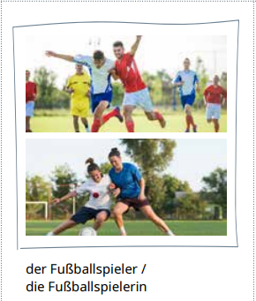
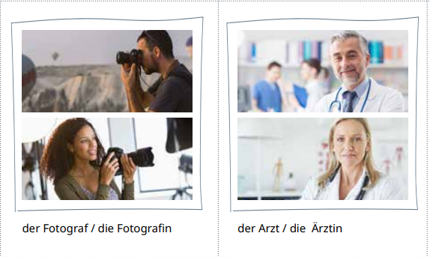
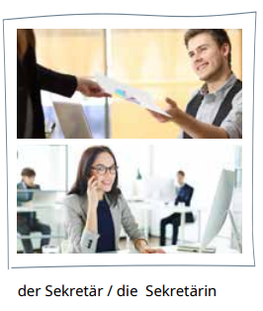
Was bist du von Beruf? – Ich bin ...

Slide 12
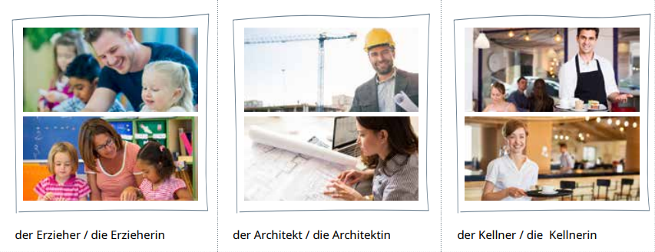
Was bist du (von Beruf)? – Ich bin ...

Slide 13
https://deutsch-lernen.zum.de/wiki/Possessivpronomen_(Interaktive_%C3%9Cbungen) – Hausaufgabe
(Присвійні займенники)

Slide 14
